Slide 1
Fylkesmannen i Telemark
Samling: Godt samarbeid med dilemma omstilling
Målgruppe: øverste ledelse og tillitsvalgte

Slide 2
Oppgave: Godt samarbeid – roller og ansvar
  Instruksjon:
  1. Tenk individuelt – skriv ned noen punkter på hvert punkt (3 min)
  2. Del i grupper på 4– 6 og forsøk å bli enig om noen punkter (10 min)
  3. Rapportering fra hver gruppe på tavle/flipover (10 min)
  INDIVIDUELT
  1. Hva mener du kjennetegner et godt samarbeid mellom partene?
  Skriv:
  2. Hva mener du er ledelsens rolle og ansvar for å bidra til et godt samarbeid?
  Skriv:
  3. Hva mener du er de tillitsvalgtes roller og ansvar for å bidra til et godt samarbeid?
  Skriv:
  GRUPPE
  1. Hva mener dere kjennetegner et godt samarbeid mellom partene?
  Skriv:
  2. Hva mener dere er ledelsens rolle og ansvar for å bidra til et godt samarbeid?
  Skriv:
  2. Hva mener dere er de tillitsvalgtes roller og ansvar for å bidra til et godt samarbeid?
  Skriv:

Slide 3
Dilemma: Omstillingsprosess – fra god start til dårlig gjennomføring
TEMA | NOTATER
Bakgrunn: Denne etaten er stor med åtte regionskontorer. Det har satt i gang en stor omstillingsprosess for å effektivisere driften og forbedre tjenestene til brukerne. Prosessen er godt forankret hos de hovedtillitsvalgte, og alle bestemmelser er fulgt. Hovedtrekkene i endringen dreier seg om implementering av ny strategi, digitalisering av tjenester, effektivisering av arbeidsprosesser samt brukerorientering. Selve omstillingsprosessen er organisert gjennom en egen prosjektorganisering med programstyre og en rekke prosjektgrupper som jobber med ulike områder. Situasjonen: Til tross en god start med felles forståelse av behov og mål, samt en god plan, så har det nå oppstått store problemer. Mange mellomledere gjennomfører ikke de beslutninger som er tatt, lokale tillitsvalgte tar omkamper, og de ansatte er misfornøyde med prosessen. Medarbeiderundersøkelsen viser at de ansatte er spesielt misfornøyde med omstillingsprosessen og med toppledelsens evne til å vise mål og retning for organisasjonen. Både toppledelsen og de tillitsvalgte er bekymret for prosessen videre, og dette er et tema i neste IDF møte. | Tenk individuelt og ta egne notater: Hva mener du har gått feil? Hva kan ledelsen gjøre? Hva kan de tillitsvalgte gjøre? Hva er regulert gjennom lov- og avtaleverk? Hva vil være smart å gjøre for å få prosessen på rett spor igjen? Stikkord: reell medbestemmelse lojalitet i lederlinjen samarbeidsprosesser informasjon og forankring Notater: Gruppediskusjon: Ta en bordet rundt og forsøk å bli enig om: Hva er ledelsen og de tillitsvalgte pålagt å gjøre i henhold til regelverket? Hvordan hadde dere villet løst situasjonen?

Slide 4
Oppgave: Godt samarbeid. Rammer og samhandling
SJEKKLISTE FOR RAMMER OG SAMHANDLING | +/-
Rammer:
Vi har god kjennskap til aktuelt lov- og avtaleverk.
Vi har faste, avtalte møtetidspunkt (et årshjul).
Vi har en god sakliste som skiller mellom informasjon, drøfting og/eller forhandlingssaker.
Vi mottar møtepapirer i tilstrekkelig tid på forhånd.
Vi mottar møtepapirer med godt forberedte vedlegg.
Vi har avklart fullmaktene og hvem som skal delta på møtene.
Vi håndterer de ad hoc-sakene som dukker opp på en hensiktsmessig måte.
Vi bruker sjekklister, vurderingsskjema og lignende til å behandle saker.
Vi evaluerer samarbeidet.
Vi jobber systematisk med å forbedre samarbeidet.
Samhandling:
Vi er opptatt av å bygge gode samarbeidsrelasjoner.
Vi jobber målrettet, strukturert og systematisk.
Vi håndterer uenighet på en god måte.
Vi forstår og respekterer hverandres roller.
Vi har en åpen og ærlig kommunikasjon.
Vi skiller sak og person i våre diskusjoner.
Vi er grunnleggende løsningsorienterte.
Vi stiller oss bak beslutninger som blir tatt.
Vi møter godt forberedt til møtene.
1. Individuelt arbeid
Ta utgangspunkt i sjekklisten og gjør en vurdering av dagens samarbeid.
Prioriter hva du mener dere er gode på (2–3 styrker), og hva du mener kan være forbedringsområder for bedre samarbeid (2–3 områder).
Skriv:
2. Gruppearbeid (enten på tvers blant partene eller i homogene grupper)
Del og forsøk å bli enige om 2–3 styrker og 2–3 forbedringsområder.
Skriv:
3. Fellesskap:
Oppsummer fra diskusjonen om 2–3 styrker og 2–3 forbedringsområder. Diskuter og prioriter en styrke som dere ønsker å bevare, og ett forbedringsområde.
Notes:
Visjon og mål
Er det dannet et felles (visjonært men også troverdig)bilde av hvordan det er når endringen er implementert?
Kan de ansatte se seg selv lykkes i fremtidsbilde?
Har de vært med på å utvikle visjonen.
Situasjonsforståelse
Er det et klart bilde av bakgrunn og behov for endringen?
Er det akseptert at status quo ikke er et alternativ
Hvor endringen kommer vil påvirke situasjonsbeskrivelsen (fordi vi vil, fordi vi må, fordi vi skal)
Intern endringsteam
Er det satt sammen et endringsteam med ansvar for å drive endringsprosessen? Har de nok ressurser, status, legitimitet, kompetanse på endring og kommunikasjonsevner.
Evner endringsteamet å mobilisere organisasjonen i planlegging og gjennomføring av endringsprosesser.
Topplederforankring
Har endringen en forankring hos en leder som er tydelig i ord og i handling og som står bak endringen
Har toppleder satt ned et godt endringsteam med avklarte mandat og rolle
Kultur
Hva preger kulturen når verdier, holdinger og virkelighetsoppfatninger
Hva er organisasjonens endringskapasitet og modenhet med endring
Hva er det ved kulturen som hemmer eller fremmer suksessen til endringen .
Hva er bra og hva må vi utvikle i forhold til egen
Opplæring
Har organisasjonen den kompetansen som er nødvendig for å lykkes med omstillingen
Vet folk hva de har av kompetanse og hva de må utvikle i forhold til nye kompetansekrav
Hvilke kompetansetiltak er det viktig at organisasjonen tilbyr slik at ansatte kan posisjonere seg i forhold til nye komptansekrav
Budsjett og planer
Er det satt av nok ressurser til endringsprosessen slik at den blir vellykket
Er det laget konkrete planer for styring og gjennomføring av endringsprosessen
Måloppfølging
Blir det satt nye mål og oppgaver som brytes helt ned til den enkelte
Vet de ansatte hva som forventes av dem – hva skal være annerledes før, under og etter endringsprosessen?
Blir disse fulgt opp gjennom tilbakemeldinger
Forpliktelse og ansvarlighet
Har ansatte fått anledning til å stille spørsmål, ytre bekymringer og blitt møtt på disse
Har de ansatte fått være med å definere behov, mål og løsninger.
Har organisasjonen istandsatt folk til å møte endringer på en offensiv måte.
Holdes ledere og medarbeidere ansvarlig i forhold til de mål og planer som blir lagt.
Kommunikasjon
Er det arenaer for kommunikasjon og dialog omkring endringsprosessen
Er det gode kanaler for kommunikasjon og informasjon – 7 ganger 7 kanaler
Belønning
Belønnes riktig atferd i forhold til endring – lønn og anerkjennelse.

Slide 5
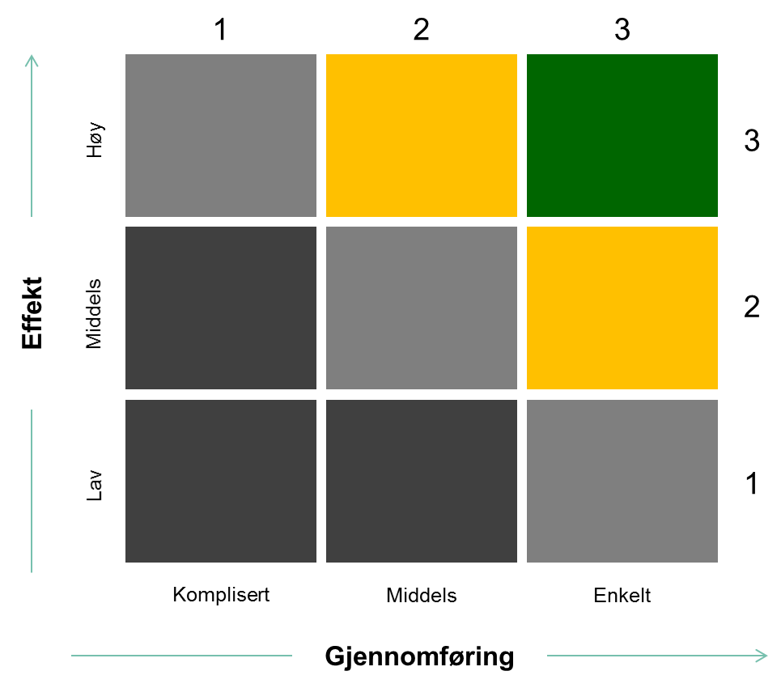
Oppgave: Prioriteringsmatrise
Med utgangspunkt i en styrke dere ønsker å bevare, og ett forbedringsområde skal dere diskutere og prioritere tiltak.
.
Fremgangsmåte
Beslutt om dere kan jobbe med en styrke (bevaringsområde) eller et forbedringsområde.
Idédugnad rundt bordet om mulige tiltak for å bevare eller forbedre.
Gruppen diskuterer og prioriterer tiltak basert på følgende modell.
Tiltaket vurderes etter hvor høy effekt det vil ha, og på hvor komplisert gjennomføringen vil være.
Velg ut 2–3 tiltak.
Notes:
Visjon og mål
Er det dannet et felles (visjonært men også troverdig)bilde av hvordan det er når endringen er implementert?
Kan de ansatte se seg selv lykkes i fremtidsbilde?
Har de vært med på å utvikle visjonen.
Situasjonsforståelse
Er det et klart bilde av bakgrunn og behov for endringen?
Er det akseptert at status quo ikke er et alternativ
Hvor endringen kommer vil påvirke situasjonsbeskrivelsen (fordi vi vil, fordi vi må, fordi vi skal)
Intern endringsteam
Er det satt sammen et endringsteam med ansvar for å drive endringsprosessen? Har de nok ressurser, status, legitimitet, kompetanse på endring og kommunikasjonsevner.
Evner endringsteamet å mobilisere organisasjonen i planlegging og gjennomføring av endringsprosesser.
Topplederforankring
Har endringen en forankring hos en leder som er tydelig i ord og i handling og som står bak endringen
Har toppleder satt ned et godt endringsteam med avklarte mandat og rolle
Kultur
Hva preger kulturen når verdier, holdinger og virkelighetsoppfatninger
Hva er organisasjonens endringskapasitet og modenhet med endring
Hva er det ved kulturen som hemmer eller fremmer suksessen til endringen .
Hva er bra og hva må vi utvikle i forhold til egen
Opplæring
Har organisasjonen den kompetansen som er nødvendig for å lykkes med omstillingen
Vet folk hva de har av kompetanse og hva de må utvikle i forhold til nye kompetansekrav
Hvilke kompetansetiltak er det viktig at organisasjonen tilbyr slik at ansatte kan posisjonere seg i forhold til nye komptansekrav
Budsjett og planer
Er det satt av nok ressurser til endringsprosessen slik at den blir vellykket
Er det laget konkrete planer for styring og gjennomføring av endringsprosessen
Måloppfølging
Blir det satt nye mål og oppgaver som brytes helt ned til den enkelte
Vet de ansatte hva som forventes av dem – hva skal være annerledes før, under og etter endringsprosessen?
Blir disse fulgt opp gjennom tilbakemeldinger
Forpliktelse og ansvarlighet
Har ansatte fått anledning til å stille spørsmål, ytre bekymringer og blitt møtt på disse
Har de ansatte fått være med å definere behov, mål og løsninger.
Har organisasjonen istandsatt folk til å møte endringer på en offensiv måte.
Holdes ledere og medarbeidere ansvarlig i forhold til de mål og planer som blir lagt.
Kommunikasjon
Er det arenaer for kommunikasjon og dialog omkring endringsprosessen
Er det gode kanaler for kommunikasjon og informasjon – 7 ganger 7 kanaler
Belønning
Belønnes riktig atferd i forhold til endring – lønn og anerkjennelse.

Slide 6
Oppgave: Tiltak inn i handlingsplan
Bevarings- eller forbedringsområde | Valgte tiltak | Hva ønsker dere å oppnå? (Hva er målet?) | Tidsplan
1.
2.
3.
4.
Notes:
Visjon og mål
Er det dannet et felles (visjonært men også troverdig)bilde av hvordan det er når endringen er implementert?
Kan de ansatte se seg selv lykkes i fremtidsbilde?
Har de vært med på å utvikle visjonen.
Situasjonsforståelse
Er det et klart bilde av bakgrunn og behov for endringen?
Er det akseptert at status quo ikke er et alternativ
Hvor endringen kommer vil påvirke situasjonsbeskrivelsen (fordi vi vil, fordi vi må, fordi vi skal)
Intern endringsteam
Er det satt sammen et endringsteam med ansvar for å drive endringsprosessen? Har de nok ressurser, status, legitimitet, kompetanse på endring og kommunikasjonsevner.
Evner endringsteamet å mobilisere organisasjonen i planlegging og gjennomføring av endringsprosesser.
Topplederforankring
Har endringen en forankring hos en leder som er tydelig i ord og i handling og som står bak endringen
Har toppleder satt ned et godt endringsteam med avklarte mandat og rolle
Kultur
Hva preger kulturen når verdier, holdinger og virkelighetsoppfatninger
Hva er organisasjonens endringskapasitet og modenhet med endring
Hva er det ved kulturen som hemmer eller fremmer suksessen til endringen .
Hva er bra og hva må vi utvikle i forhold til egen
Opplæring
Har organisasjonen den kompetansen som er nødvendig for å lykkes med omstillingen
Vet folk hva de har av kompetanse og hva de må utvikle i forhold til nye kompetansekrav
Hvilke kompetansetiltak er det viktig at organisasjonen tilbyr slik at ansatte kan posisjonere seg i forhold til nye komptansekrav
Budsjett og planer
Er det satt av nok ressurser til endringsprosessen slik at den blir vellykket
Er det laget konkrete planer for styring og gjennomføring av endringsprosessen
Måloppfølging
Blir det satt nye mål og oppgaver som brytes helt ned til den enkelte
Vet de ansatte hva som forventes av dem – hva skal være annerledes før, under og etter endringsprosessen?
Blir disse fulgt opp gjennom tilbakemeldinger
Forpliktelse og ansvarlighet
Har ansatte fått anledning til å stille spørsmål, ytre bekymringer og blitt møtt på disse
Har de ansatte fått være med å definere behov, mål og løsninger.
Har organisasjonen istandsatt folk til å møte endringer på en offensiv måte.
Holdes ledere og medarbeidere ansvarlig i forhold til de mål og planer som blir lagt.
Kommunikasjon
Er det arenaer for kommunikasjon og dialog omkring endringsprosessen
Er det gode kanaler for kommunikasjon og informasjon – 7 ganger 7 kanaler
Belønning
Belønnes riktig atferd i forhold til endring – lønn og anerkjennelse.

